Slide 1
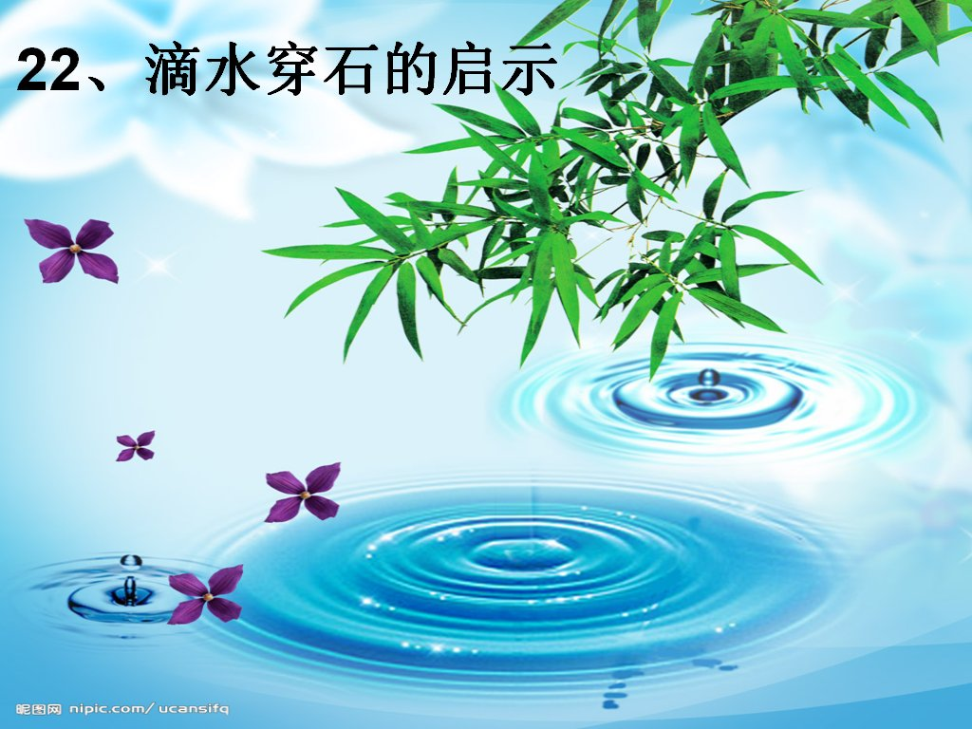

Slide 2

本单元小回顾：
本单元，我们认识了不少名人。
有（ ）的富兰克林；
有（ ）的谈迁；
有（ ）的诺贝尔。
其中，我最佩服（ ），
他（ ）。

Slide 4
精灵、快乐、浪花小队提醒大家：
读正确下列词，并记住红色字写法。
谋生 贩卖 迷恋
勉励 提纲 专利权

Slide 5
希望和战龙小队提醒大家：
读正确下列词，尤其是带注音的字。
安徽(huī) 碳(tàn)粒
给(jǐ)予 日雕月琢(zhuó)

Slide 6
必胜、梦幻小队提醒大家：
理解下列词意思，解释红色字意思。
1、微不足道——微小得很，不值得一提。指意义、价值等小得不值得一提。足：值得；道：谈起。
2、孜孜不倦——指工作或学习勤奋不知疲倦。孜孜：勤勉，不懈怠。

Slide 7
波浪小队提醒大家：
读正确下列四字词语，并按词义归类。
滴水穿石 三心二意 日雕月琢 持之以恒
坚持不懈 半途而废 孜孜不倦 锲而不舍
A、滴水穿石 日雕月琢 持之以恒
坚持不懈 孜孜不倦 锲而不舍
B、半途而废 三心二意

Slide 8
我们要铭记“滴水穿石”给予我们的启示：目标专一而不三心二意，持之以恒而不半途而废，就一定能够实现我们美好的理想。

Slide 9
目标专一而不三心二意，持之以恒而不半途而废，就一定能够实现我们美好的理想。

Slide 10
本堂课研究话题：
作者是怎样一步步证明自己的观点，让读者觉得这个观点是有道理的？

Slide 11
在安徽广德太极洞内，有一块状如卧兔的石头，石头正中有一个光滑圆润的小洞。这个小洞是怎么形成的呢？原来在这块石头的上方，有水滴接连不断地从岩缝中滴落下来，而且总是滴在同一个地方。几百年过去了，几千年、几万年过去了……水滴锲而不舍，日雕月琢，终于滴穿了石块，成为今天太极洞内的一大奇观。
水滴的力量是微不足道的，可是它目标专一，持之以恒，所以能把石块滴穿。如果我们也能像水滴那样，还有什么事情做不成呢？

Slide 12
明代著名医药学家李时珍，从小立志学医。他翻山越岭，走遍了大半个中国，访名医，尝药草，经过二十几年的不懈努力，终于写成了药学巨著《本草纲目》。美国发明家爱迪(dí)生，没有受过正规教育，幼年就自谋生计，当小贩、报务员等。但他迷恋电学实验研究，毕生孜(zī)孜不倦，竟拥有白炽(chì)灯、留声机、碳粒电话筒、电影放映机等一千多项发明专利权！现代著名书画家齐白石，在他数十年的艺术生涯中，始终没有停止过挥毫作画。他的画室里，挂着他用以自勉的条幅：“不教一日闲过。”就是到了晚年，也仍然坚持每天作画三幅。正是因为白石老人坚持不懈地创作，他的技艺才达到炉火纯青的境界……

Slide 13
你看，古今中外所有成就事业的人，在前进的道路上，不就是靠着这种“滴水穿石”的精神，才“滴穿”一块块“顽石”，最终取得成功的吗？

Slide 14
我们知道，雨水是以很快的速度从高空落下来的，它的力量肯定比太极洞里的水滴大得多，但它却不能把石块滴穿。这是什么原因呢？因为它没有专一的目标，也不能持之以恒。

